Slide 1

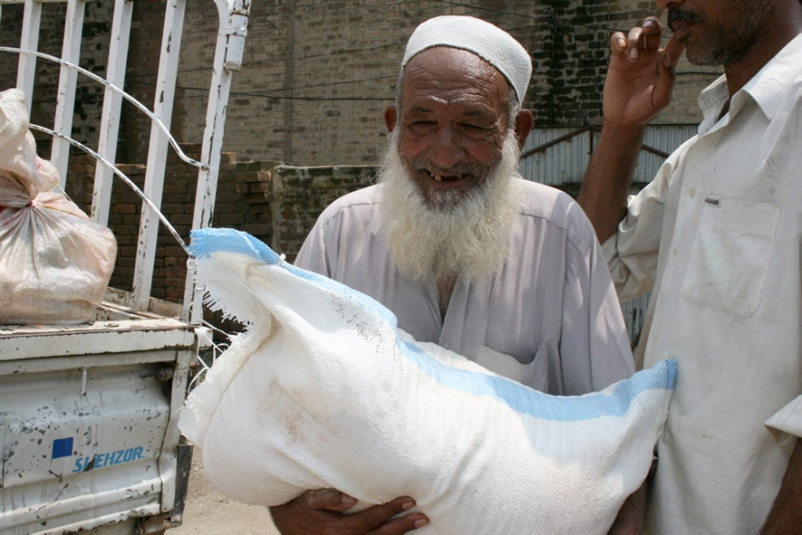
erfolgreiche
Zusammenarbeit
Nothilfemaßnahmen in:
Sri Lanka, Indonesien, Bangladesh, Haiti, Pakistan, Philippinen
Förderung durch Bensheim hilft
rund 260.000 Euro

Slide 2
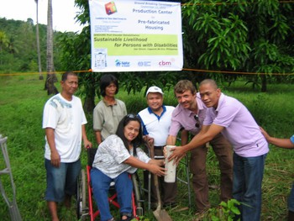
Nothilfe Philippinen
Tropensturm Washi
Nach dem Tropensturm Washi vom 15.12.2011 startet CBM mit Projektpartner „Foundation for TheseAbled Persons“ (FTI) ein Hausbauprojekt mit zunächst 40 MmB

Slide 3
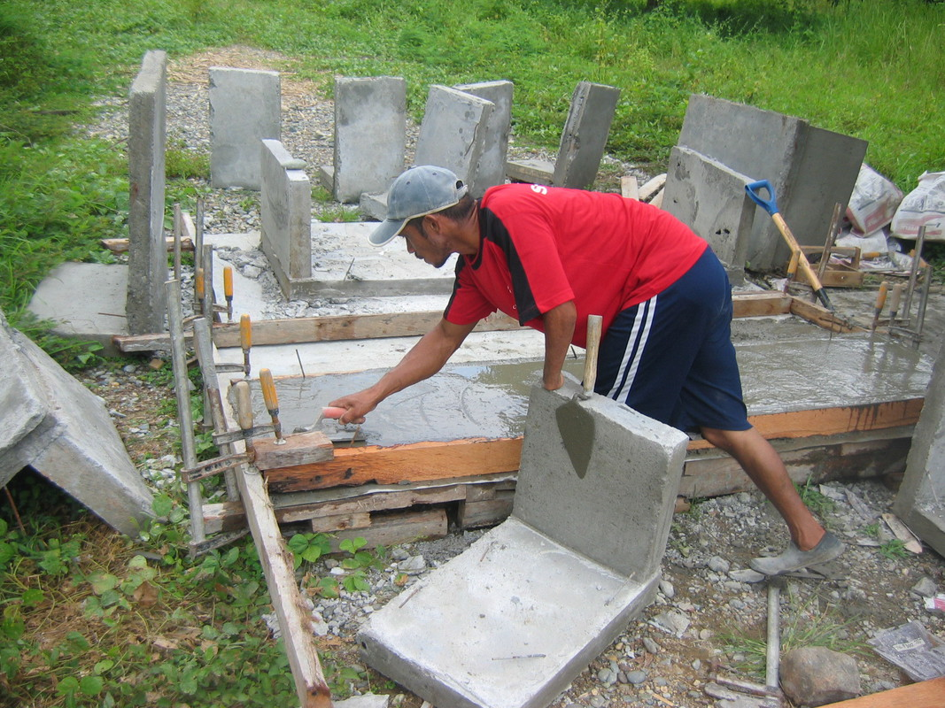
Nothilfe Philippinen
Tropensturm Washi
Phase 1
Ausbildung der Mitarbeiter und Bau eines ersten Hauses als Lager und Büro für das Projekt.
Gründung einer Kooperative
Phase 2
Bau von 12 weiteren Häusern. Kosten für Phase 1+2 ins. ca. 60 Tsd €

Slide 4
Nothilfe Philippinen
Tropensturm Washi
Phase 3
Serienreife Häuser werden Landesweit zum Verkauf angeboten
Phase 4
Nach Abzug der Lohnkosten wird der Überschuss für die Ausbildung von weiteren Fachkräften verwendet

Slide 5
Nothilfe Philippinen
Tropensturm Washi
Phase 5
Die Kooperative arbeitet selbstverantwortlich und ergreift weitere einkommensschaffende Maßnahmen wie:
-Errichtung von Gemüsegärten
-Produktion von
organischen Dünger
-Produktion von
Schulmöbeln

Slide 6
Nothilfe Philippinen
Taifun Haiyan
Der Super-Taifun Haiyan traf
die Philippinen am 08.11.2013
Am schlimmsten betroffen:
Samar, Leyte, Cebu, Negros
und Panay
5.700 Tote Menschen und
1779 Vermisste
26.000 Verletzte
1,2 Millionen beschädigte oder
zerstörte Häuser
4 Millionen Obdachlose

Slide 7
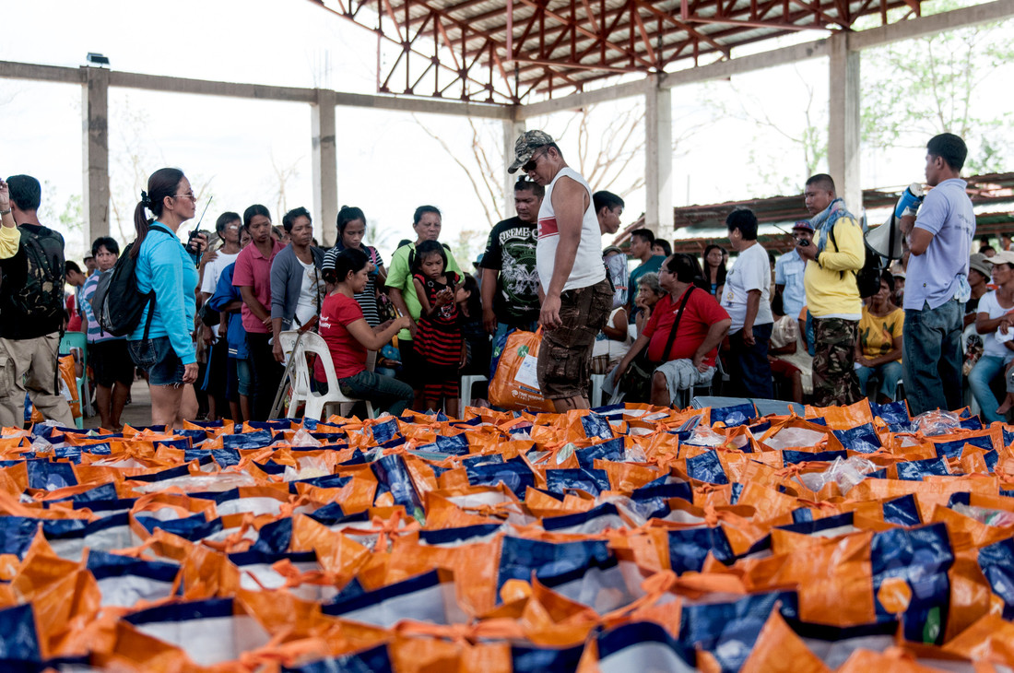
Nothilfe Philippinen
Taifun Haiyan
Phase 1
2 CBM Nothilfeteams eruierten vor Ort die Lage
erste Nothilfeleistungen durch Verteilung von Hilfsgütern in Conception auf der Insel Panay an 18.000 Menschen vom 20.11. bis zum 02.12.

Slide 8
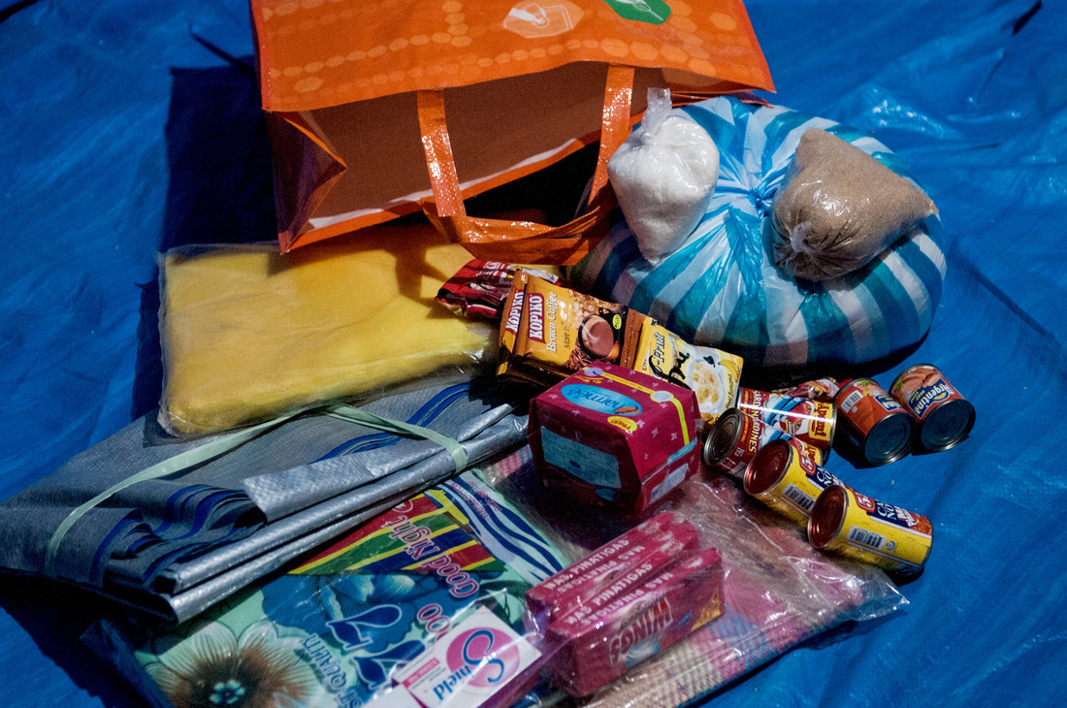
Nothilfe Philippinen
Taifun Haiyan
Phase 1
Befragung von Begünstigten und Anpassung des Sortiments für zweite Verteilung an 23.000 Menschen

Slide 9
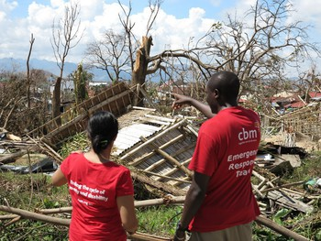
Nothilfe Philippinen
Taifun Haiyan
Phase 2
Wiederaufbau von Häusern von Menschen mit Behinderung und Projektpartnern in Nord Cebu
insg. 123 Häuser (davon 73 Häuser von MmB)
Einrichtung von Beratungsstellen für Ältere und MmB

Slide 10
Nothilfe Philippinen
Taifun Haiyan
Phase 3
Einrichtung von insg. 157 Anlaufstellen in Provinzkrankenhäusern für traumatisierte Menschen
Neubau von sturmsicheren Häusern

Slide 11
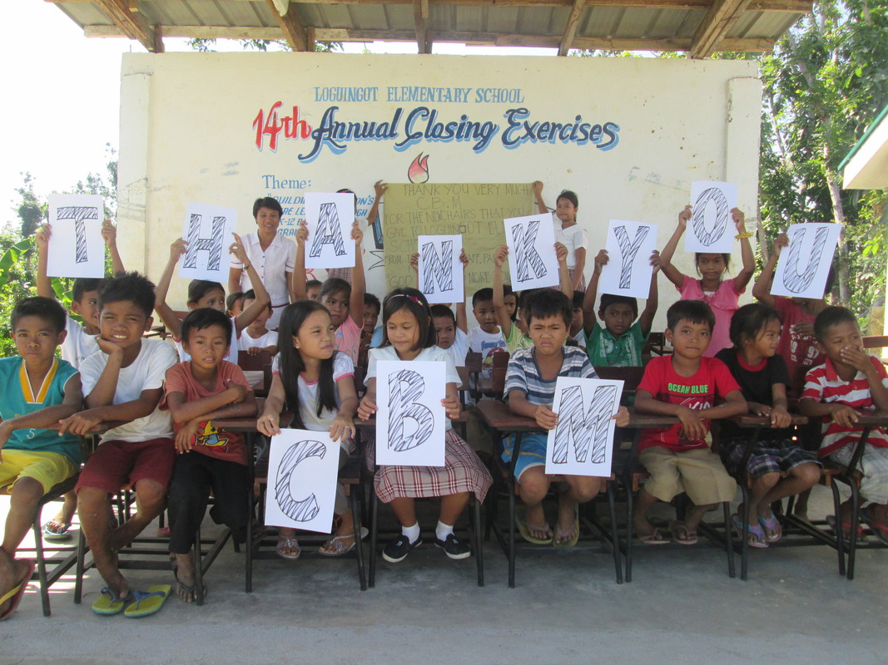
Nothilfe Philippinen
Taifun Haiyan

